Slide 1
파이썬을 하기 전에 읽는 아주 간단한 설명

Slide 2
목차
시작하기 전에
컴퓨터 프로그램
프로그래밍 언어
파이썬
키워드로 정리하는 핵심 포인트
확인문제

Slide 3
시작하기 전에
[핵심 키워드] 컴퓨터 프로그램, 소스 코드, 파이썬
[핵심 포인트] 프로그래밍이란 무엇인지에 대한 개념을 정리한다.

Slide 4
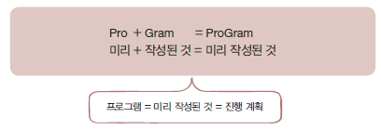
시작하기 전에
프로그래밍 (programming)
프로그램을 만드는 것
프로그램 (program)
미리 작성된 것

Slide 5
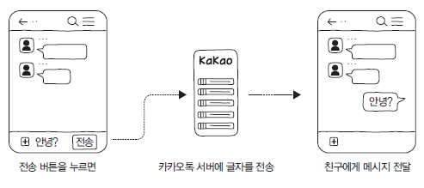
컴퓨터 프로그램
컴퓨터 프로그램 (computer program)
컴퓨터가 무엇을 해야 할지 미리 작성한 진행 계획

Slide 6
프로그래밍 언어
이진 숫자 (binary digit)
0과 1로 이루어진 컴퓨터의 언어
이진 코드 (binary code) : 이진 숫자로 이루어진 코드
프로그래밍 언어 (programming language)
사람이 이해하기 쉬운 언어로 프로그램을 만들기 위해 만들어짐
소스 코드 (source code)
프로그래밍 언어로 작성한 프로그램
코드 실행기
프로그래밍 언어는 컴퓨터가 이해할 수 없으므로
이를 이진 숫자로 변환해 주는 역할

Slide 7

프로그래밍 언어, 파이썬
파이썬 (Python)
1991년 귀도 반 로섬 (Guido van Rossum)이 개발
초보자가 쉽게 배울 수 있는 프로그래밍 언어
파이썬의 장점
비전공자도 쉽게 배울 수 있음
다양한 분야에서 활용할 수 있음
대부분의 운영체제에서 동일하게 사용됨
파이썬의 단점
C언어에 비해 일반적으로 10~350배 느림
최근에는 컴퓨터 성능이 좋아져 연산이 많이 필요한
프로그램이 아니라면 차이를 크게 느낄 수 없음

Slide 8
키워드로 정리하는 핵심 포인트
마무리
컴퓨터 프로그램 : 컴퓨터가 무엇을 해야 할지 미리 작성한 진행 계획
소스 코드 : 프로그래밍 언어로 사람이 쉽게 읽고 이해할 수 있도록 만든 코드
파이썬 : 배우기 쉽고, 다양한 분야에서 활용되며, 대부분의 운영체제에서 동일하게 사용된다는 장점을 가진 프로그래밍 언어

Slide 9

확인문제(1)
마무리
커피잔, 티스푼, 커피믹스, 물, 전기 포트가 준비되어 있습니다. 커피를 만드는 과정을 순서대로 적어 보세요.

Slide 10
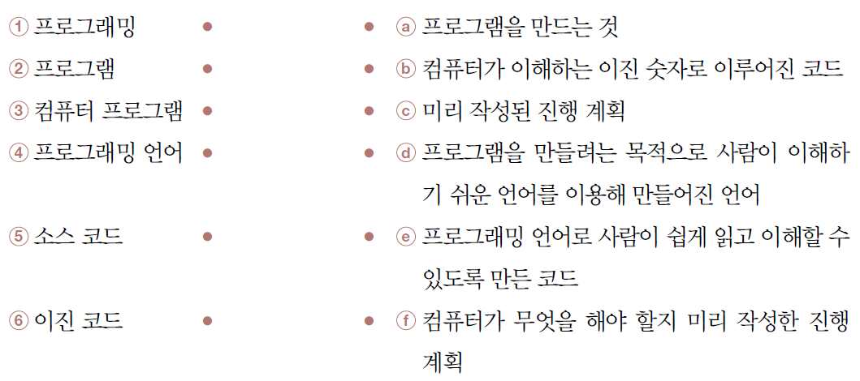
확인문제(2)
마무리
새로운 것을 시작하는 입장에서 용어는 늘 낯설죠. 앞에서 배운 용어를 한 번 더 정리한다는 마음으로 제시되는 용어를 설명하는 의미에 연결해 보세요..

Slide 11
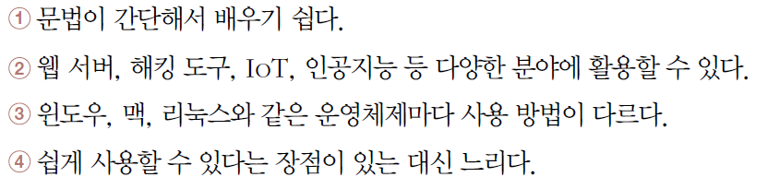
확인문제(3)
마무리
파이썬의 특징을 나열한 것입니다. 다음 중 틀린 것은? ( )

Slide 12
Thank You!

